Slide 1
计算机专业课程
计算机网络
河海大学计算机与信息学院

Slide 2
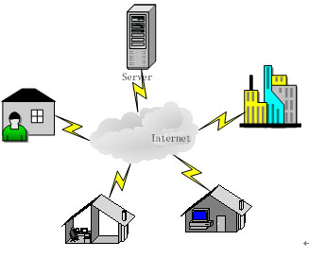
计算机专业课程
第1章 网络概述
第2章 网络体系结构
第3章 物理层
第4章 数据链路层
第5章 局域网
第6章 网络层
第7章 传输层
第8章 应用层
第9章 网络管理和安全

Slide 3

路由选择和路由表

Slide 4
路由选择
通信子网中的网络节点在收到一个分组后，根据分组中的目标地址以及当前子网的环境，确定该分组转发的合适的路径，这就是路由选择。

Slide 5
路由的过程通常包括两个方面
路由表的构造
通过查找路由表决定IP分组的转发路径

Slide 6
路由选择策略
从路由算法的自适应性考虑：
静态路由选择策略——即非自适应路由选择，其特点是简单和开销较小，但不能及时适应网络状态的变化。
动态路由选择策略——即自适应路由选择，其特点是能较好地适应网络状态的变化，但实现起来较为复杂，开销也比较大。

Slide 7
静态路由选择策略分类
洪泛路由选择
固定路由选择
随机路由选择

Slide 8
静态路由选择策略分类
洪泛路由选择策略：
最简单的路由选择策略；
一个网络节点从某条线路收到一个不是发给它的分组后，再向除了该线路外的所有线路转发收到的分组；
网络通信量很小时，可使分组的时延最小；
用于诸如军事网络等健壮性要求很高的场合；
用于将一个分组数据传送到所有其他节点的广播式数据交换中；
用来进行网络的最短路径及最短传输延时的测试

Slide 9
静态路由选择策略分类
固定路由选择策略
路由表：每个网络节点存储一张表格，表格中每一项记录着对应某个目的节点的下一个节点或链路；
当一个分组到达某节点时，该节点只要根据分组上的目的地址信息，便可从固定的路由表中查出对应的目的节点所应选择的下一节点。
每个节点上的路由表是在整个系统进行配置时生成的，并且在此后的相当一段时间内保持固定不变。
优点：简便易行，在负载稳定、拓扑结构变化不大的网络运行效果很好；
缺点：灵活性差，无法应付网络中发生的拥塞和故障。

Slide 10
静态路由选择策略分类
随机路由选择策略
按随机方式选择路由的节点，是按某个随机数的值来选择传送分组的输出链路。除了要避免原路返回之外，可向任一链路发送；
缺点：效率低、时延大；
优点：到达目的地的可能性较大，路由选择与网络拓扑结构无关。
分组实际路由不是最佳路由，增加不必要的负担，传输延迟也不可预测，故此策略应用不广。

Slide 11
动态路由选择策略
节点的路由选择能够依靠网络的当前的状态信息来决定；
工作步骤：
测量并感知网络状态，主要包括拓扑结构、流量及延迟；
向有关进程或节点报告测量结果；
根据测量结果更新路由表；
根据新路由表重选合适路由转发数据分组。

Slide 12
动态路由选择策略
集中路由选择
分布路由选择
混合路由选择

Slide 13
动态路由选择策略分类
集中路由选择策略
每个节点上存储一张由路由控制中心定时根据网络状态计算、生成并分送到各相应节点的路由表
各个节点不需要进行路由选择计算
较容易得到更精确的路由最优化
起到对进入网络的通信量的某种流量控制作用
一种很有吸引力的路由选择策略

Slide 14
动态路由选择策略分类
分布路由选择策略
每个结点周期性地从相邻的结点获得网络状态信息;
同时将本结点做出的决定周期性地通知周围的结点;
结点不断地根据网络新的状态更新其路由选择决定。
混合式路由选择策略
同时混合使用几种不同的路由选择策略；
如集中式和分布式路由选择结合。

Slide 15
路由选择算法
理想路由选择算法要求：
算法必须是正确的和完整的。
算法应是公平的。
算法应是最佳的。
算法在计算上应简单。
算法应能适应通信量和网络拓扑的变化，这就是说，要有自适应性。
算法应具有稳定性。

Slide 16
路由表
IP 路由表包含下面这些列（字段）信息：
●目标IP地址（Network Destination）
目标IP地址是目标主机、子网地址、网络地址或默认路由。默认路由的目标位置为 0.0.0.0。
●网络掩码（Netmask）
网络掩码与目标位置结合使用以决定使用路由的时间。例如，主机路由的掩码为 255.255.255.255，默认路由的掩码为 0.0.0.0，而子网或网络路由的掩码在这两个极限值之间。

Slide 17
路由表
IP 路由表包含下面这些列（字段）信息（续）：
●网关（Gateway)
网关是数据包需要发送到的下一个路由器的 IP 地址。
●接口（Interface)
接口表明用于接通下一个路由器的 LAN 或请求拨号接口。
●跃点数（Metric)
跃点数表明使用本路由到达目标位置的相对成本。常用指标为跃点，或到达目标位置所通过的路由器数目。如果有多个相同目标位置的路由，跃点数最低的路由为最佳路由。

Slide 18
为什么要网络掩码？
将一个网络号为145.13.0.0的地址分配给某单位，该单位网络管理人员，可能希望在内部再进行网络划分。可以将该单位视为一个局部的互联网，所有IP地址的前两个字节145.13不能变，可在内部0.0（16位）的基础上进行再次划分出子网络号和主机号，但是要描述子网络号和主机号各占多少位。
例如：将第三字节作为子网络号，第四个字节作为主机号。 如何告诉机器哪些位存放的是网络号，哪些位存放主机号。
255.255.255.0

Slide 19
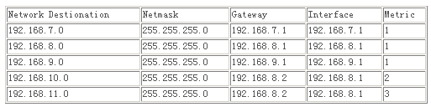
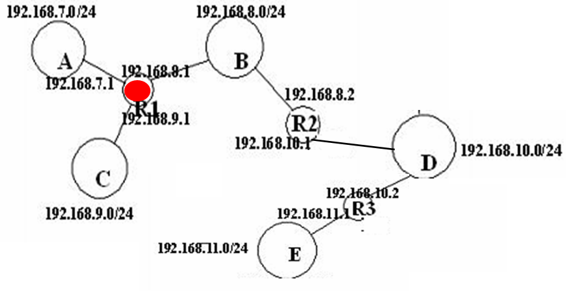
路由表

Slide 20
决定路径的步骤
1.将IP封包的目的IP地址与路由记录的Netmask（网络掩码）做位AND运算。
2、 将上述结果与路由记录的Network Destination（目的IP地址）比较，若两者相同，才代表IP封包适用该路由记录。若找不到任何适用的记录，则使用默认路由(default)，亦即将封包转送给默认的路由器来处理。
3、 若某个目标地址，有多个路径都可以转发，则取掩码长的，即1最多的，这是因为Netmask字段的1愈多，代表目的网络的规模愈小，因此路径较为精确。
4、如果出现3也不能识别，则以Metric值最小的记录。Metric值代表路径的成本，因此路由器会优先使用成本较低的路径。

Slide 21
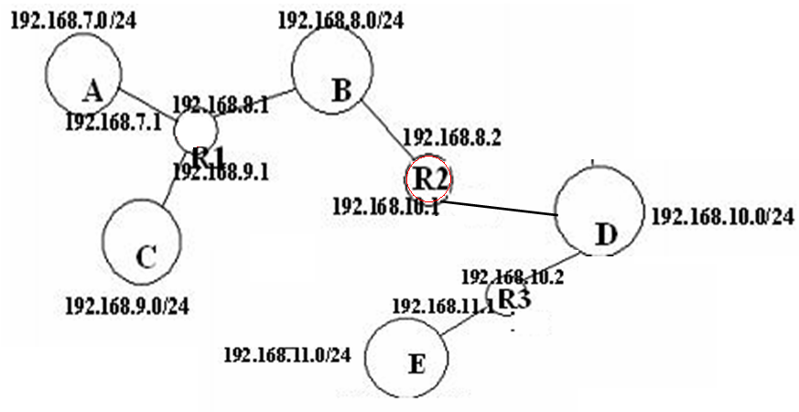

destionation | Netmask | gateway | interface | metric
192.168.7.0 | 255.255.255.0 | 192.168.8.1 | 192.168.8.2 | 2
192.168.8.0 | 255.255.255.0 | 192.168.8.2 | 192.168.8.2 | 1
192.168.9.0 | 255.255.255.0 | 192.168.8.1 | 192.168.8.2 | 2
192.168.10.0 | 255.255.255.0 | 192.168.10.1 | 192.168.10.1 | 1
192.168.11.0 | 255.255.255.0 | 192.168.10.2 | 192.168.10.1 | 2

Slide 22
destionation | Netmask | gateway | interface | metric
192.168.7.0 | 255.255.255.0 | 192.168.8.1 | 192.168.8.2 | 2
192.168.8.0 | 255.255.255.0 | 192.168.8.2 | 192.168.8.2 | 1
192.168.9.0 | 255.255.255.0 | 192.168.8.1 | 192.168.8.2 | 2
192.168.10.0 | 255.255.255.0 | 192.168.10.1 | 192.168.10.1 | 1
192.168.11.0 | 255.255.255.0 | 192.168.10.2 | 192.168.10.1 | 2

Slide 23
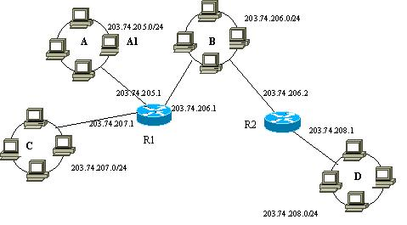
作业：1.有如下拓扑结构，为路由器R1,R2编写路由表

Slide 24
R1的路由表
destionation | netmask | gateway | interface | metric
203.74.207.0 | 255.255.255.0 | 203.74.207.1 | 203.74.207.1 | 1
203.74.205.0 | 255.255.255.0 | 203.74.205.1 | 203.74.205.1 | 1
203.74.206.0 | 255.255.255.0 | 203.74.206.1 | 203.74.206.1 | 1
203.74.208.0 | 255.255.255.0 | 203.74.206.2 | 203.74.206.1 | 2

Slide 25
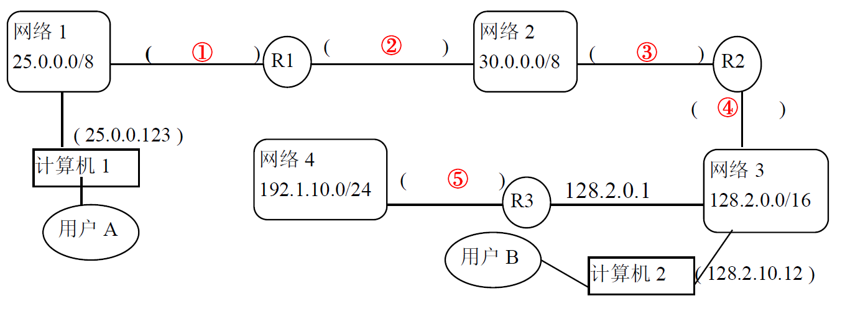
2.有一个TCP/IP网，4个网络通过3个路由器（R）连接，如下图。
（1）试补充图中括号内的IP地址；
（2）为R3编写路由表，代价以到达目标地址的路由器跳数评价。

